Slide 1
BeeAgent
Fakultet informacijskih tehnologija
Predmet: umjetna inteligencija
Profesor: prof.dr. Nina Bijedić
Student: Omar Čolakhodžić (IB210088)

Slide 2
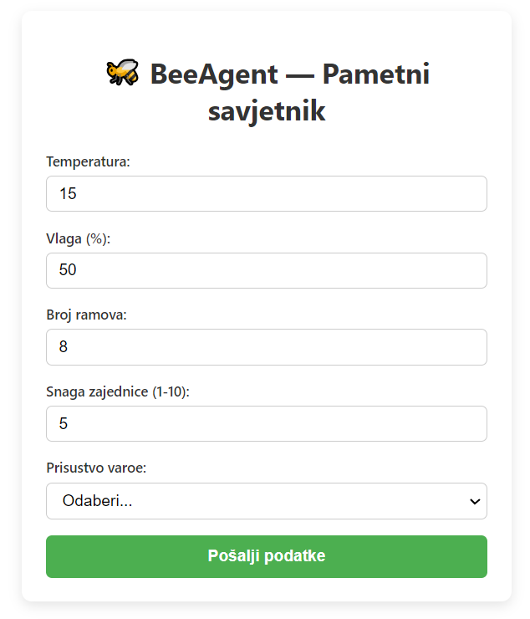
Šta je BeeAgent?
Agent koji pomaže pčelarima u donošenju odluka
Na osnovu podataka o košnici daje preporuku akcije
Agent uči kroz feedback korisnika

Slide 3
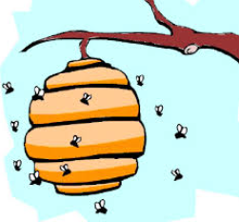
Ulazni podaci
Temperatura
Vlažnost zraka
Broj ramova
Snaga zajednice
Prisustvo varoe

Slide 4
Izlaz agenta
Ništa
Prihrana
Provjera varoe
Preseljenje
Berba
Zalivanje
Hranjenje
Prskanje
Povećanje ili smanjenje ramova
Kontrola štetočina
Promjena lokacije
Provjera zdravlja
Čišćenje zajednice
Dodatna inspekcija

Slide 5
Kako BeeAgent radi?
Korisnik unosi podatke na frontendu
Podaci se šalju backendu
Podaci se obrađuju pomoću scikit-learn modela
Rezultati se trajno čuvaju u bazi nakon što se vrate korisniku
Korisnik daje feedback pomoću kojeg model uči

Slide 6
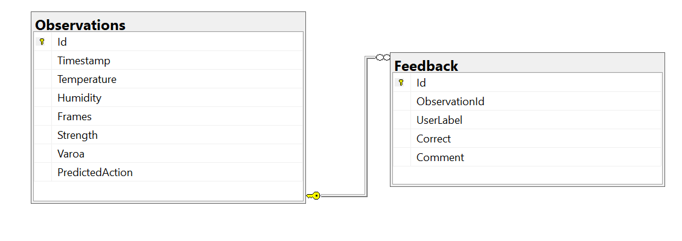
Baza podataka

Slide 7
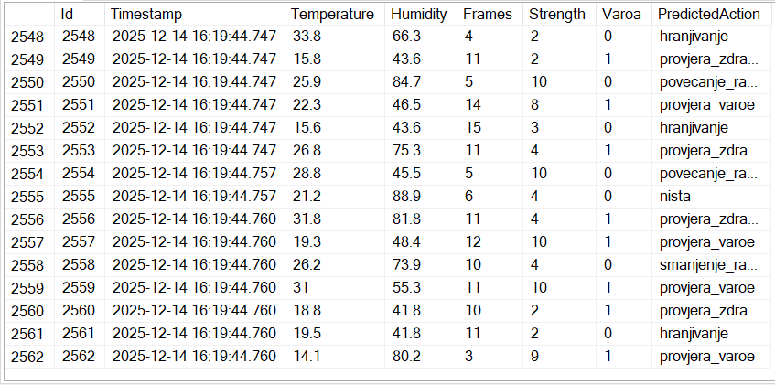

Dataset
Početni model treniran na internom datasetu iz firme
Dataset sadrži historijske podatke o košnicama I intervencijama
Podaci nisu javno dostupni zbog poslovne I vlasničke prirode

Slide 8
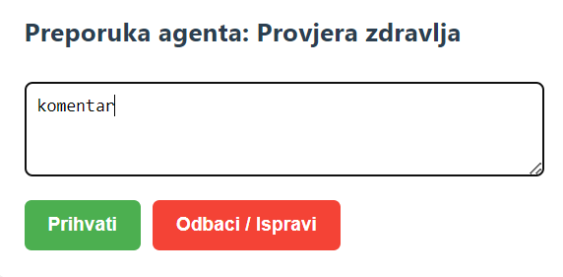
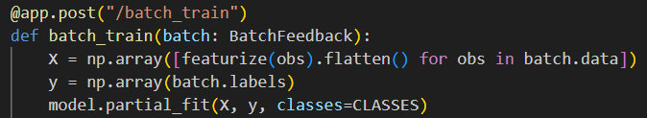
Strategija učenja
Sistem koristi inkrementalno učenje
Model se ne trenira na vlastitim predikcijama
Učenje se vrši isključivo kroz potvrđene korisničke odluke
Interni dataset je inicijalno unesen putem batch treninga
Dalje poboljšanje modela vrši se kroz feedback korisnika

Slide 9

Algoritam
SGDClassifier iz biblioteke scikit-learn
Efikasan za učenje – može se nadograđivati podacima tokom rada aplikacije
Jaednostavan I brz
Dobar kompromis izmedju tačnosti I brzine, idealan za početne faze I iterativno učenje
Model može biti treniran na osnovu povratnih informacija korisnika

Slide 10
Kako algoritam funkcioniše na mom projektu?
Prvo koristim rule_based_action za hitne I jasne slučajeve (prisustvo varoe ili slabost pčelinje zajednice)
Nakon povratnih informacija korisnika SGDClassifier se trenira novim podacima
Model predviđa odgovarajuću akciju na osnovu mjerenja temperature, vlage, snage zajednice I drugih parametara

Slide 11
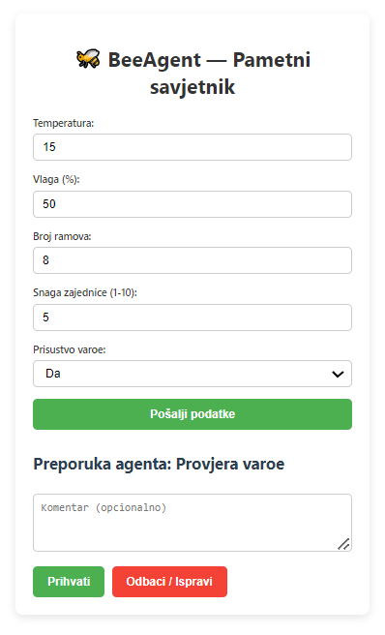
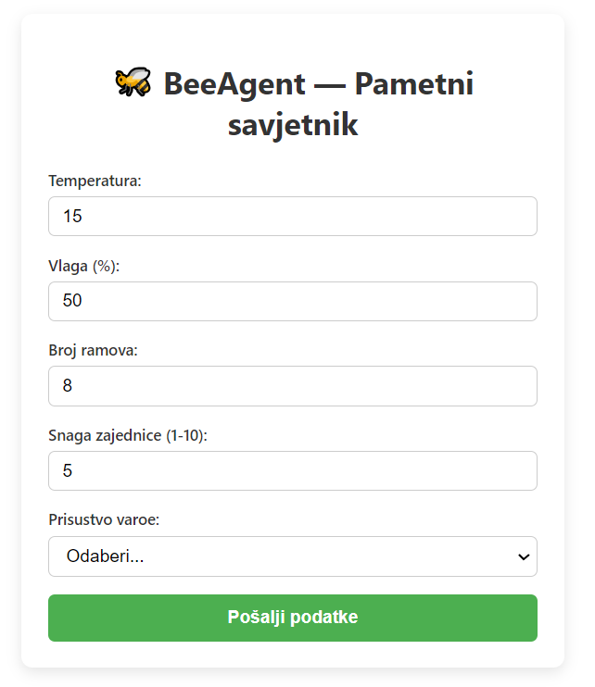
UI

Slide 12
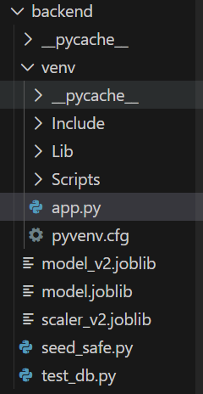
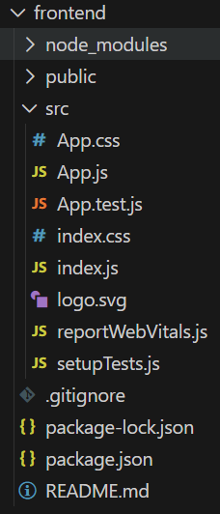
Dokumentacija
Backend:
FastAPI + Python
SGDClassifier za predikciju
Pravila + učenje na feedback korisnika
MSSQL baza + endpointi
Frontend:
React.js
Komunikacija REST API-jem sa backendom
Prikaz predikcija I slanje korisničkog feedbacka

Slide 13
HVALA NA PAŽNJI!

